Slide 1
Gdzie ucieka ciepło z budynku?

Slide 2
Co to jest kamera termowizyjna?
Kamera termowizyjna jest jednym z najdoskonalszych urządzeń pomiarowych jakie stworzył człowiek. Badanie temperatury badanego obiektu jest całkowicie bezkontaktowe. Termografia w żaden sposób nie zakłóca działania, ani nie ingeruje w badany cel. Badanie termowizyjne jest dwuwymiarowe, uzyskany obraz pozwala na doskonały przegląd obiektu, a co najważniejsze badane obiekty skanowane są w czasie rzeczywistym, a wynik badania tzn. rozkład temperatur i ich wartości znane są natychmiast.

Slide 3
Jak to działa?
Zasada działania kamery termowizyjnej opiera się na zjawisku niewidzialnego promieniowania podczerwonego. Każde ciało o temperaturze wyższej od zera bezwzględnego jest źródłem promieniowania podczerwonego, a jego intensywność zależy od temperatury i cech powierzchni ciała. Kamera rejestruje promieniowanie podczerwone wypromieniowane z badanego celu. Promieniowanie to przechodzi przez soczewkę i skupia się na detektorze, tak samo jak promieniowanie widzialne na kliszy zwykłego aparatu.

Slide 4
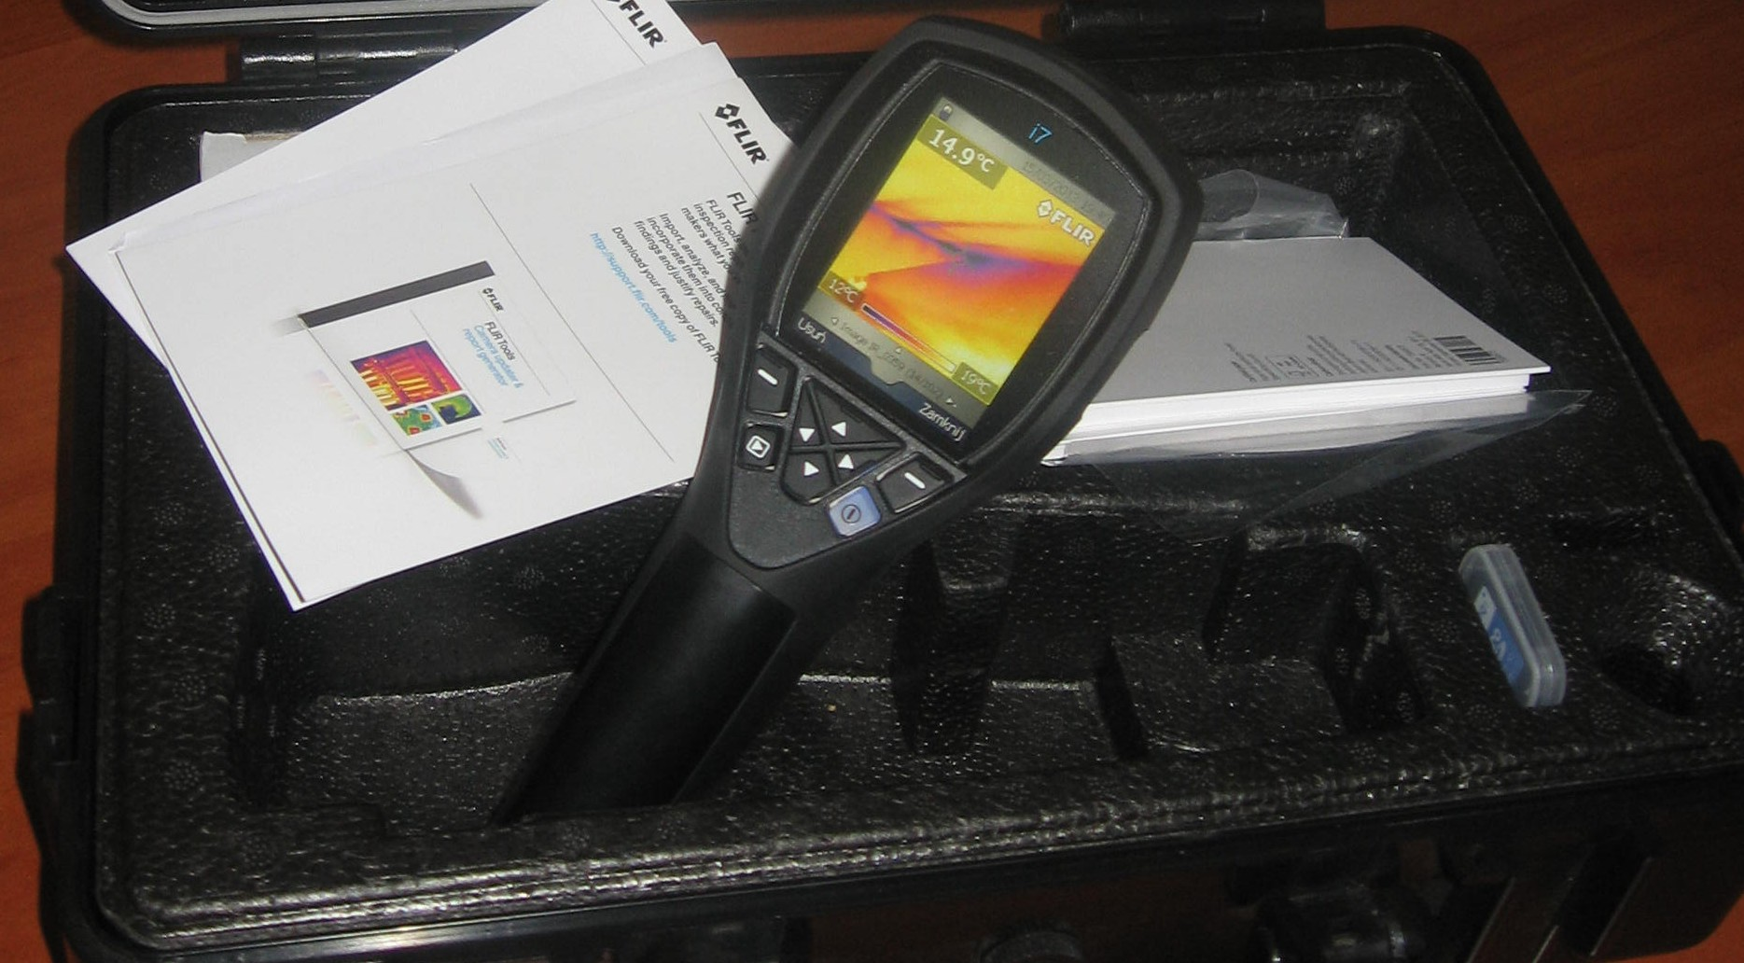
Zastosowania kamery termowizyjnej
Poniżej w prezentacji znajdują się informacje jak używać kamery przedstawionej na zdjęciu

Slide 5
Inteligentne systemy rozpoznawania obrazu
Pod tym szeroko rozumianym pojęciem kryją się wszelkiego rodzaju systemy detekcji ruchu, wykrywania obecności danego obiektu lub jej braku, zliczania liczby rejestrowanych obiektów itp. O ile nie zachodzi konieczność dokładnej identyfikacji obiektu, a jedynie stwierdzenie jego obecności, ruchu lub jego braku, kamery termowizyjne mogą sprawdzać się w tym zastosowaniu znakomicie.

Slide 6
Systemy ochrony zewnętrznej (obwodowej)
W tym zastosowaniu najlepiej widoczne będą zalety kamer termowizyjnych. Po pierwsze, umożliwią one wykrywanie potencjalnego zagrożenia nawet w ciemnościach i w niekorzystnych warunkach pogodowych (czyli teoretycznie okresach największego nasilenia czynów przestępczych), po drugie, nie pociągają za sobą konieczności instalowania dodatkowego oświetlenia, co może mieć szczególnie istotne znaczenie przy monitorowaniu osiedli mieszkaniowych. Dodatkową zaletą braku oświetlenia jest po prostu brak ostentacyjnego demonstrowania obecności kamery monitorującej. Po trzecie, kamery termowizyjne dadzą operatorowi możliwość błyskawicznego określenia rodzaju zarejestrowanego obiektu (sylwetka ludzka, zwierzę, niesiony przez wiatr worek itp.) i wyeliminowania fałszywych alarmów.

Slide 7
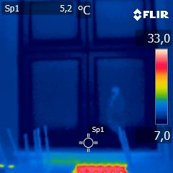
Monitorowanie wnętrz budynków
Przy wykrywaniu intruzów, którzy mogli się ukryć w godzinach pracy celem przeczekania do zamknięcia biur, pomieszczeń itp.

Slide 8
Monitorowanie miejsc użyteczności publicznej
Zastosowanie to można określić również jako odwrotność funkcji systemu monitorującego, bowiem celem monitorowania miejsc użyteczności publicznej może być nie tylko ochrona mienia przez wandalizmem, ale również ochrona ludzi przed potencjalnym niebezpieczeństwem. Doskonałym przykładem takiego zastosowania może być kamera termowizyjna umieszczona w tunelu kolejowym, w tunelu metra lub w okolicach kolejowej trakcji elektrycznej – umożliwi ona wykrycie obecności osób w tym obszarze i podjęcie kroków, które pozwolą uniknąć potencjalnej tragedii.

Slide 9
Wady i zalety kamer termowizyjnych
Niewrażliwość na zewnętrzne warunki oświetleniowe
Niewrażliwość na warunki pogodowe
Brak możliwości identyfikacji

Slide 10
Pomiary kamerą termowizyjną
Czyli gdzie ucieka ciepło z budynku szkoły?

Slide 11
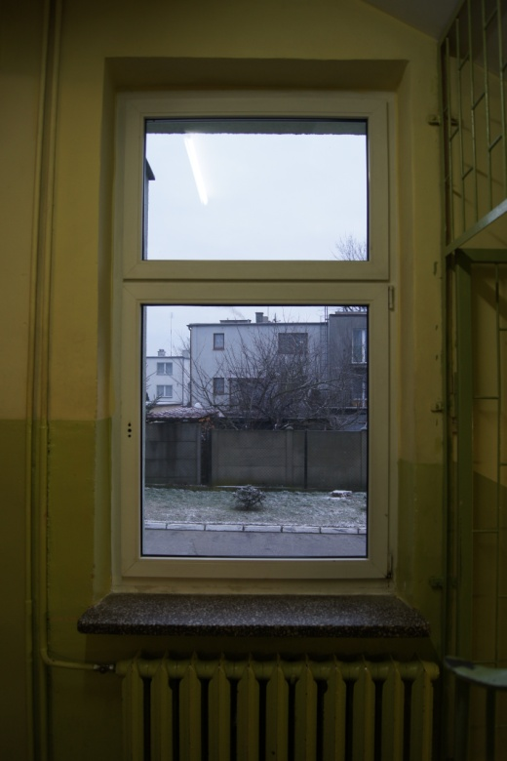
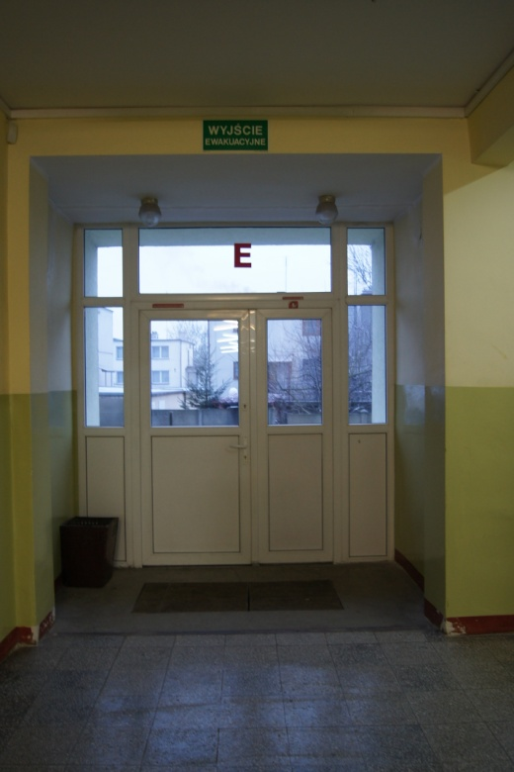
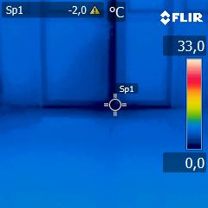
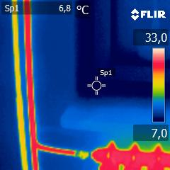
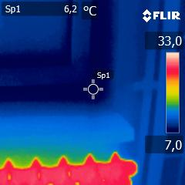
Parter

Slide 12
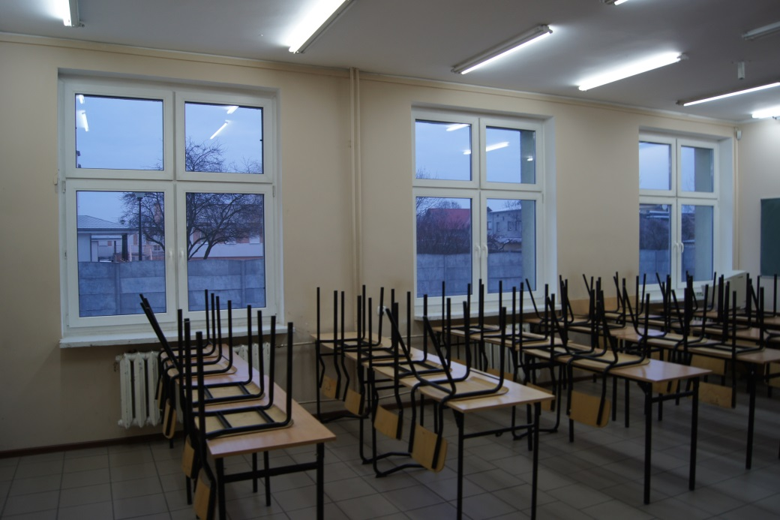
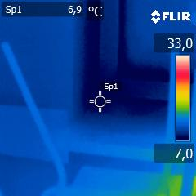
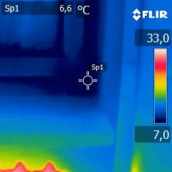
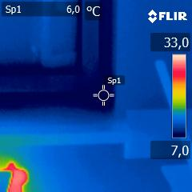
Sala 34

Slide 13
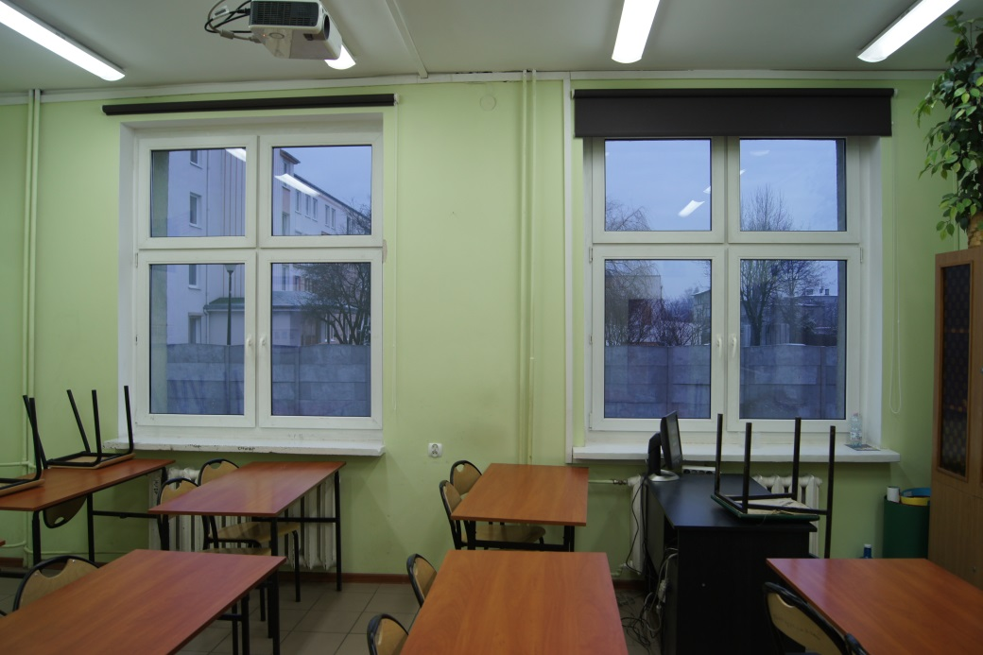
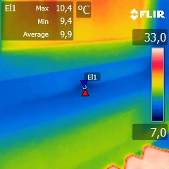
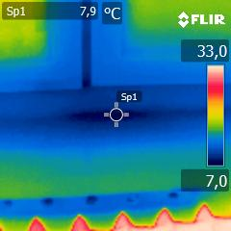
Sala 36

Slide 14
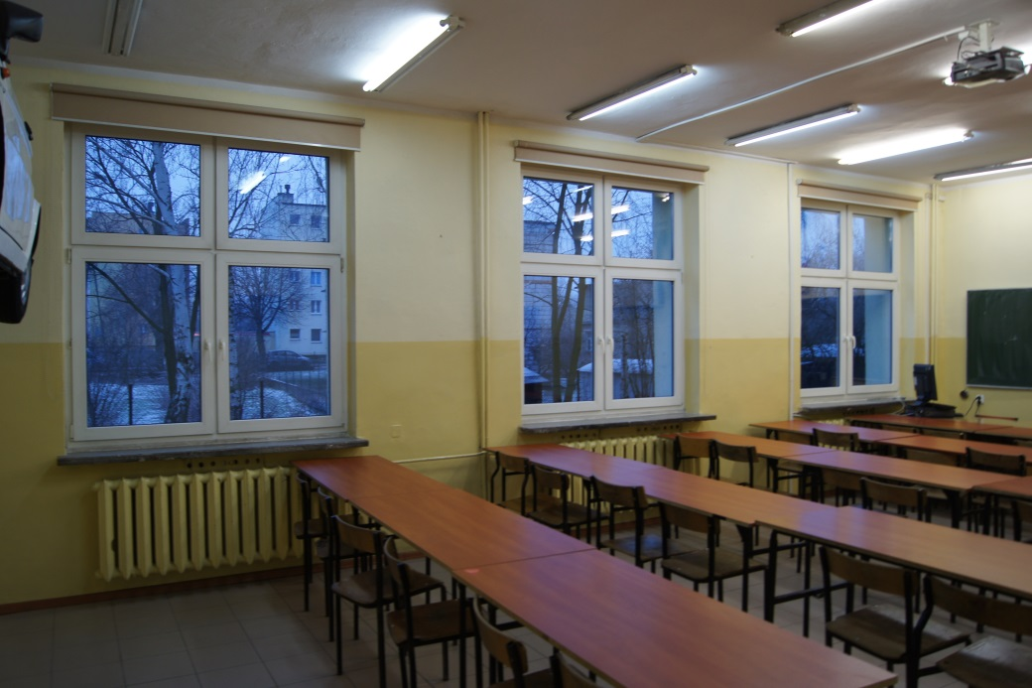
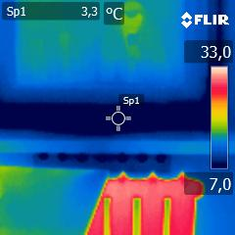
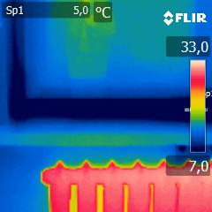
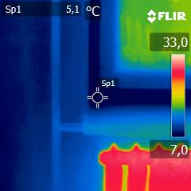
Sala 38

Slide 15
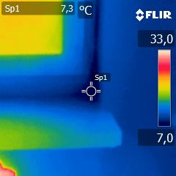
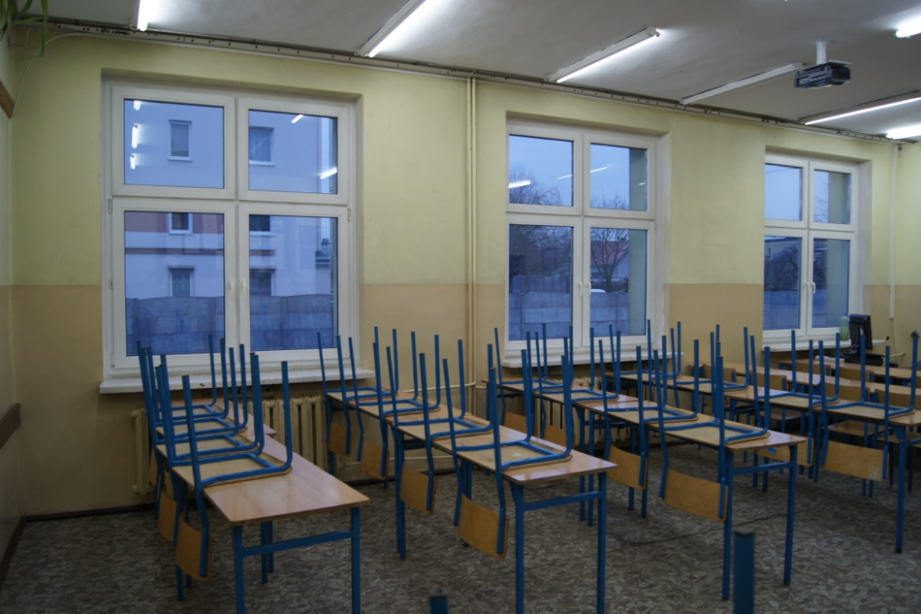
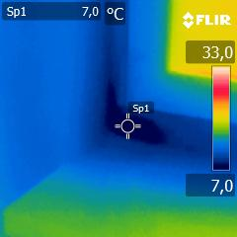
Sala 41

Slide 16
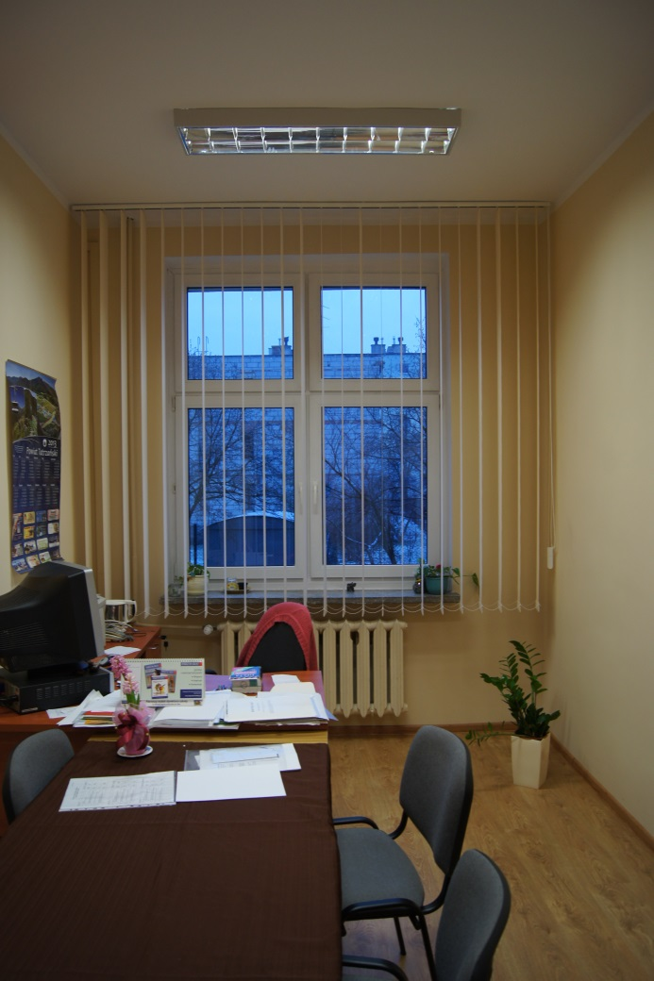
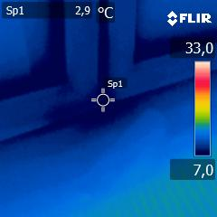
Pokój pedagoga

Slide 17
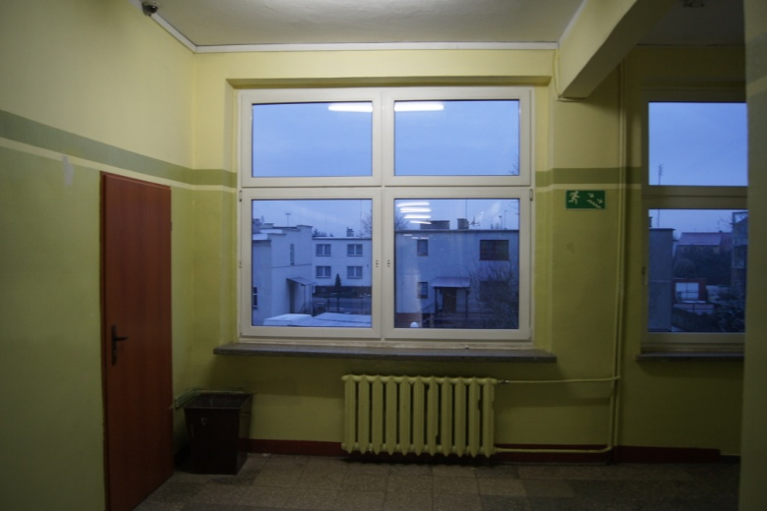
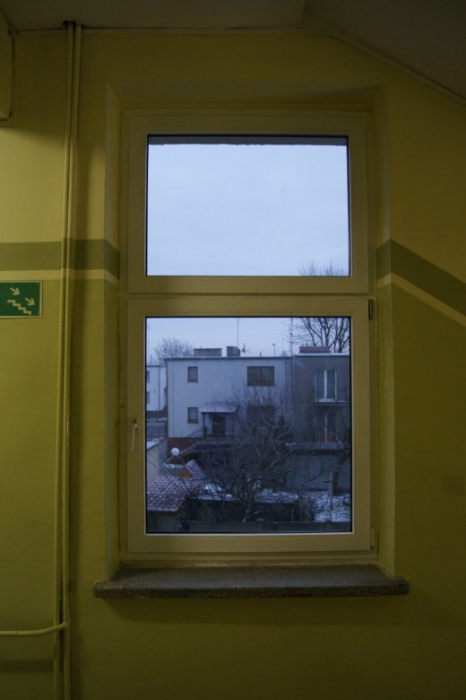
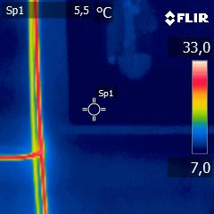
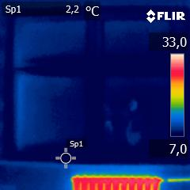
1. piętro

Slide 18
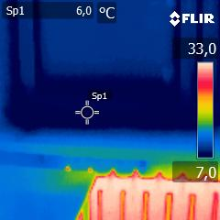
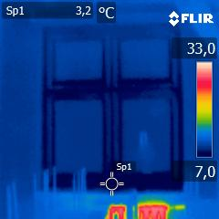
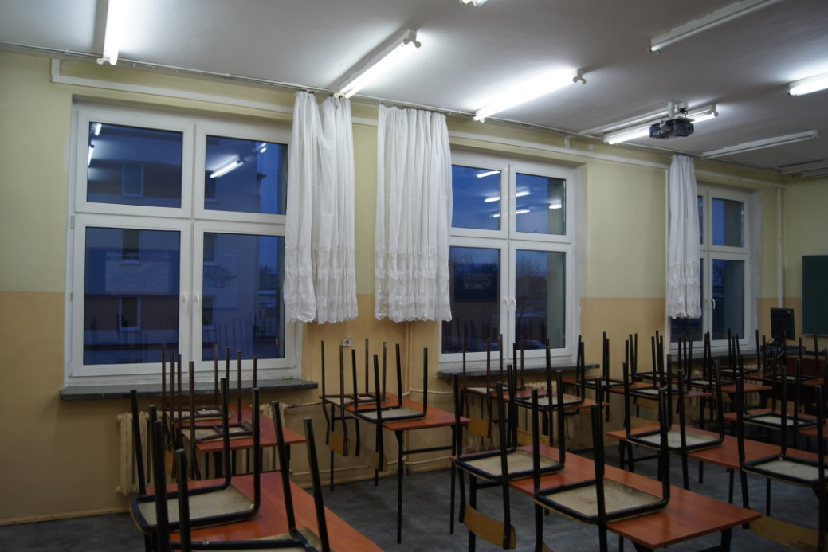
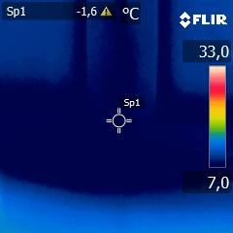
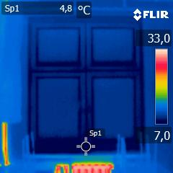
Sala 116

Slide 19
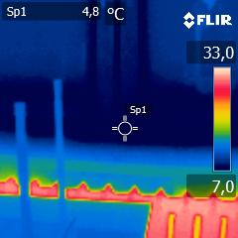
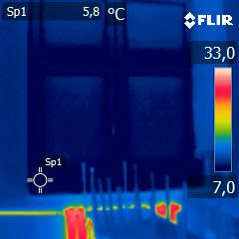
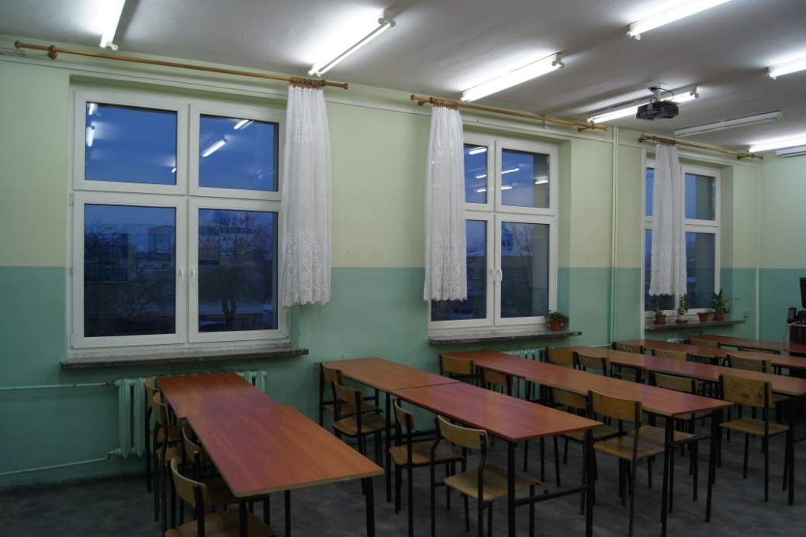
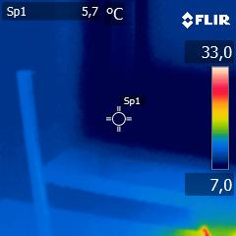
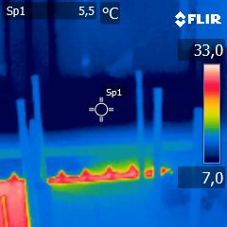
Sala 118

Slide 20
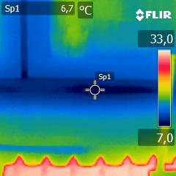
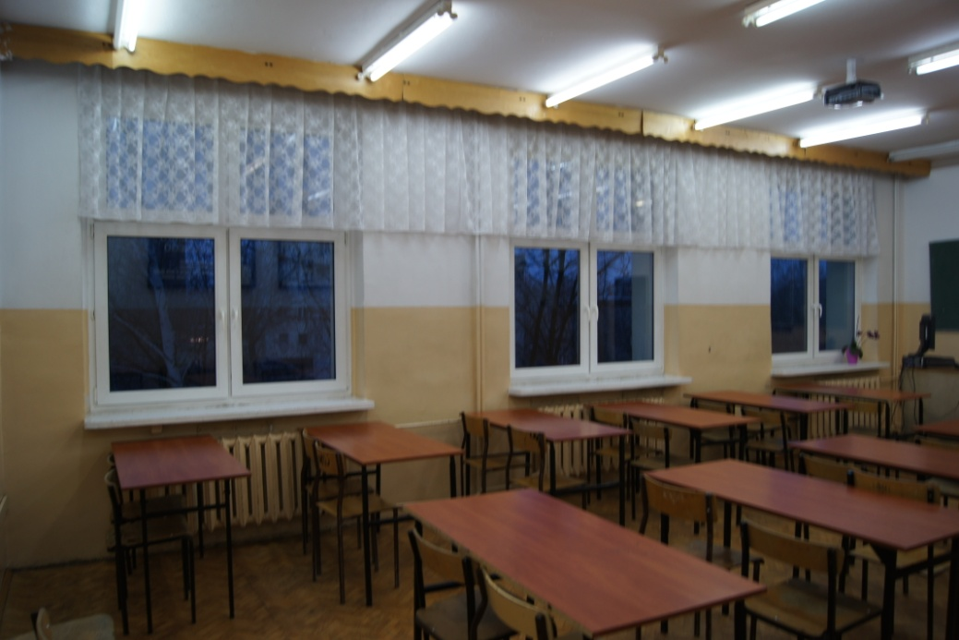
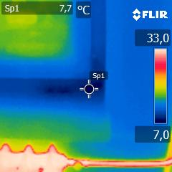
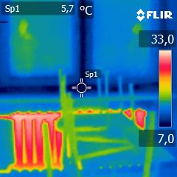
Sala 120

Slide 21
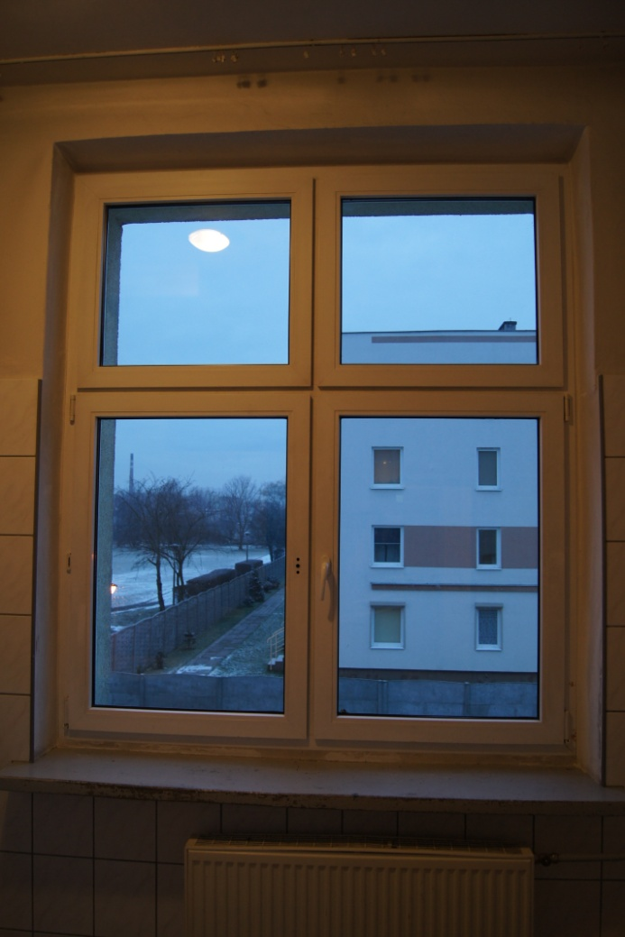
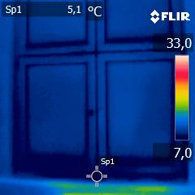
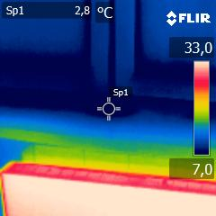
WC 1. piętro

Slide 22
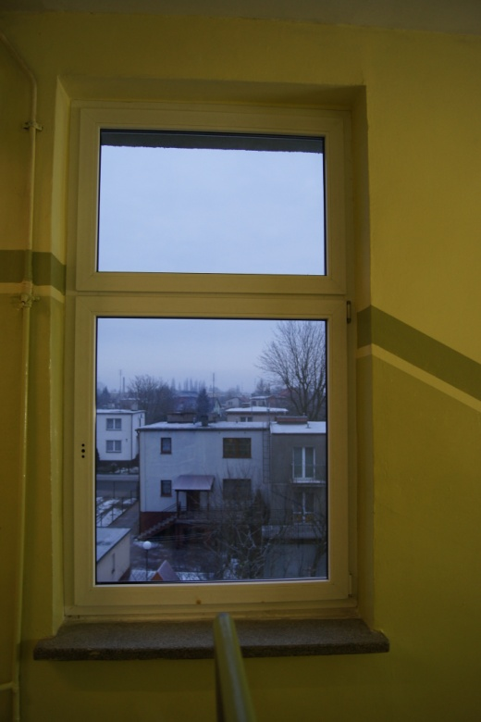
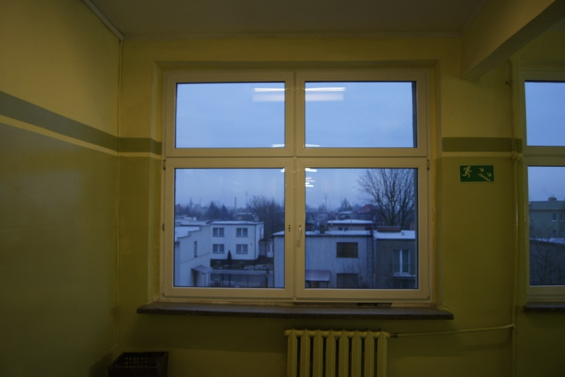
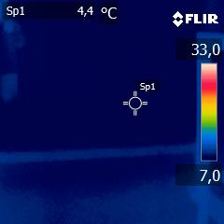
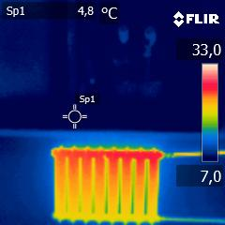
2. piętro

Slide 23
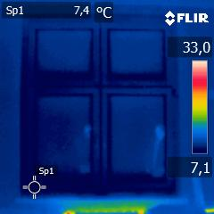
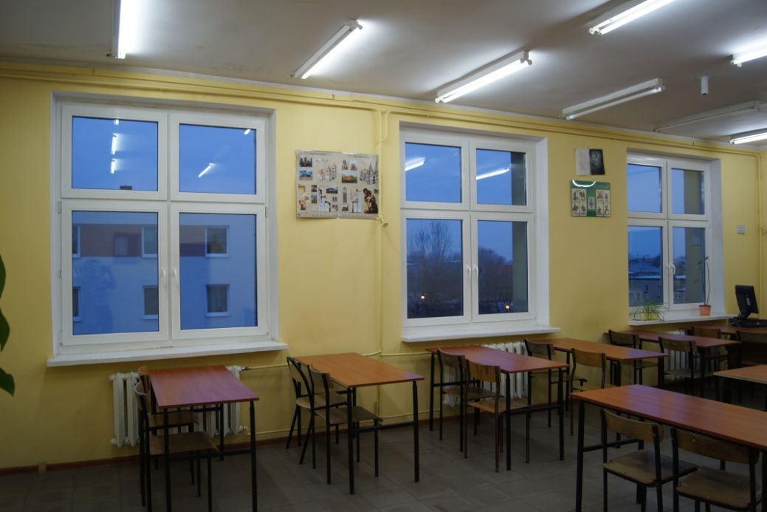
Sala 212

Slide 24
Sala 215

Slide 25
Sala 217

Slide 26
WC 2. piętro

Slide 27
Wnioski
Niedawno budynek szkoły przeszedł gruntowną termomodernizację. Po przeanalizowaniu zdjęć z kamery termowizyjnej i po konsultacji z osobą wykwalifikowaną w dziedzinie ociepleń budynków doszliśmy do następujących wniosków:
Ocieplenie ścian spełnia swoje zadanie, wymaga tylko
niewielkich poprawek izolacji w dolnej części okien.
Część okien wymaga regulacji okuć (nieszczelności).
Drzwi wejściowe od frontu należy wyregulować.

Slide 28
Autorzy
Tomasz Dębowski – zdjęcia kamerą termowizyjną, prezentacja
Adam Stajszczak – obróbka zdjęć, prezentacja
Norbert Borowski – obróbka zdjęć
Karol Wójkowski – zdjęcia kamerą termowizyjną

